Slide 1
Résumons
Tous les pronoms compléments

Slide 2
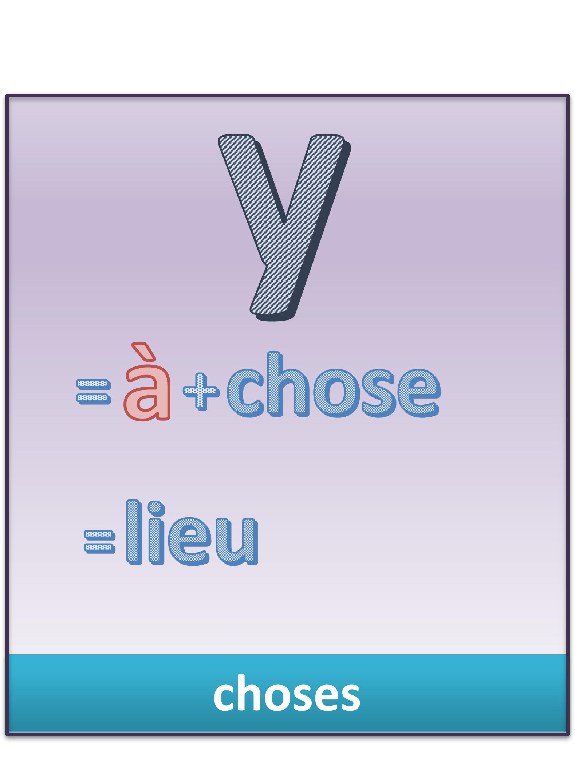
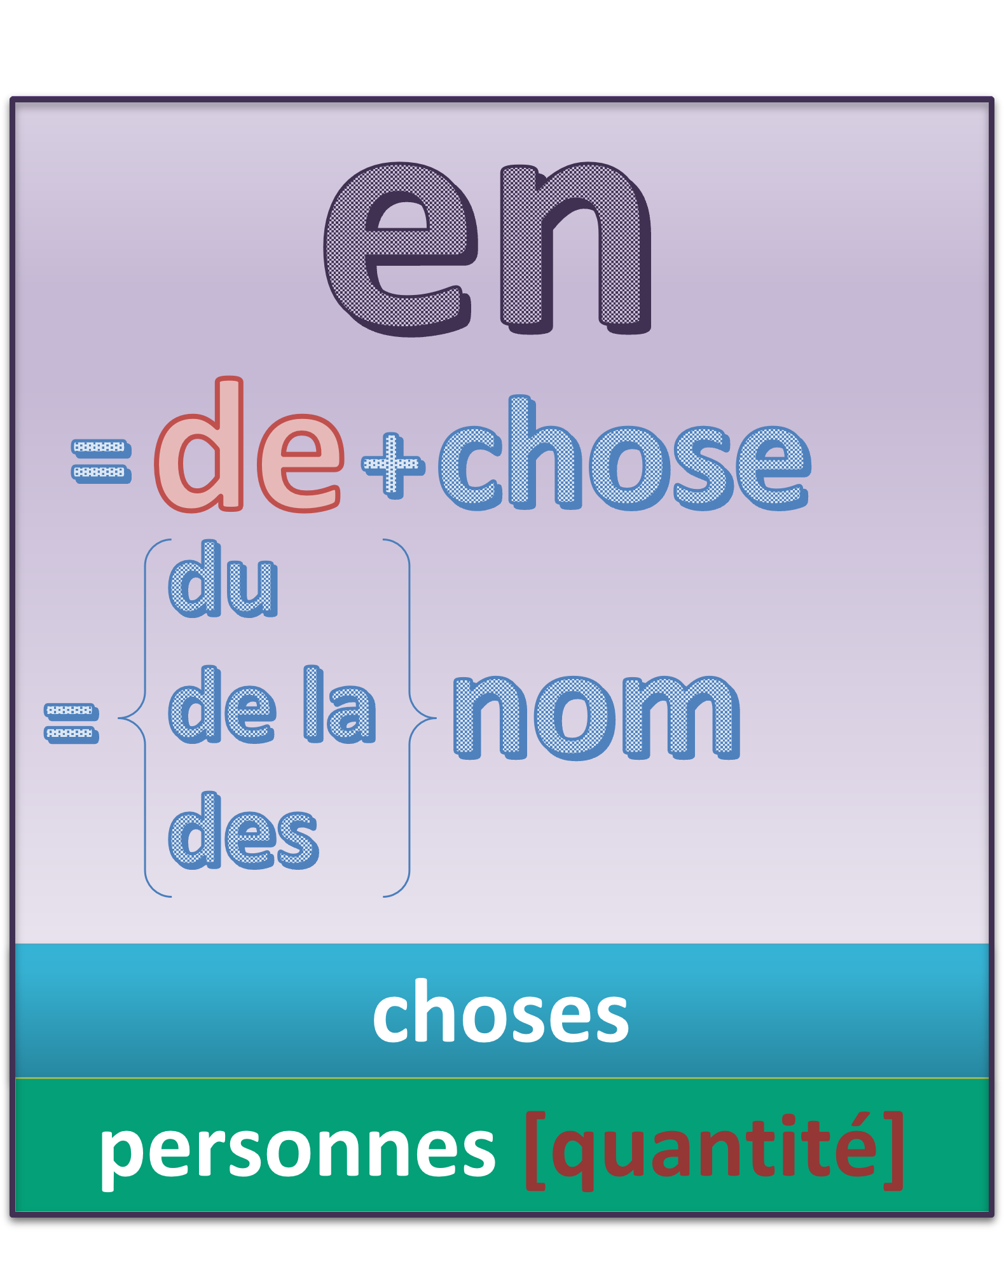
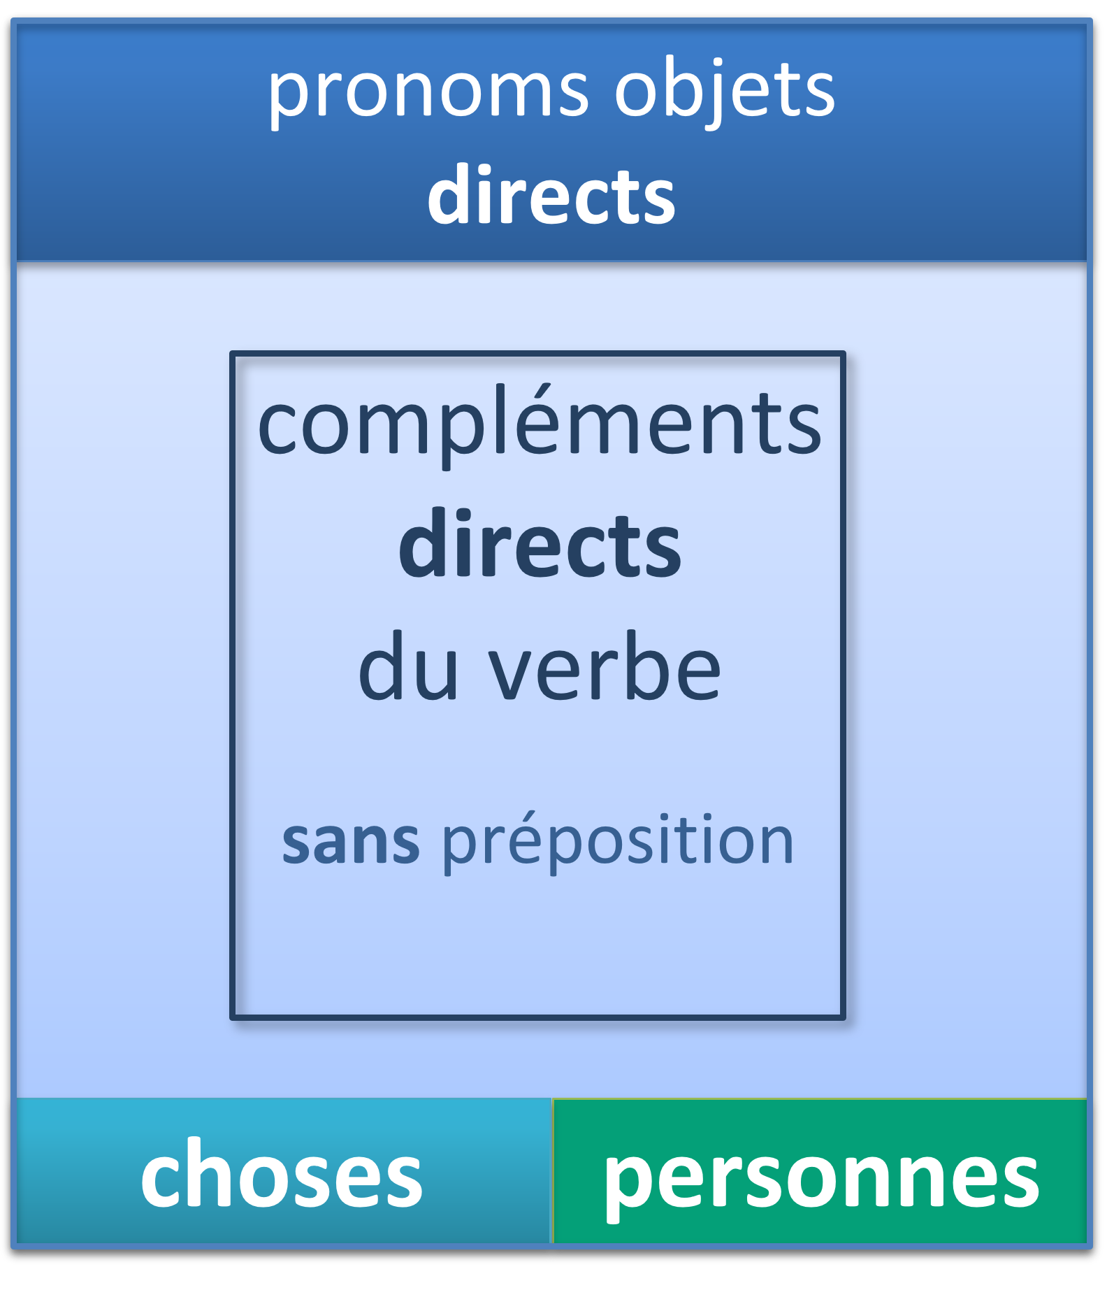
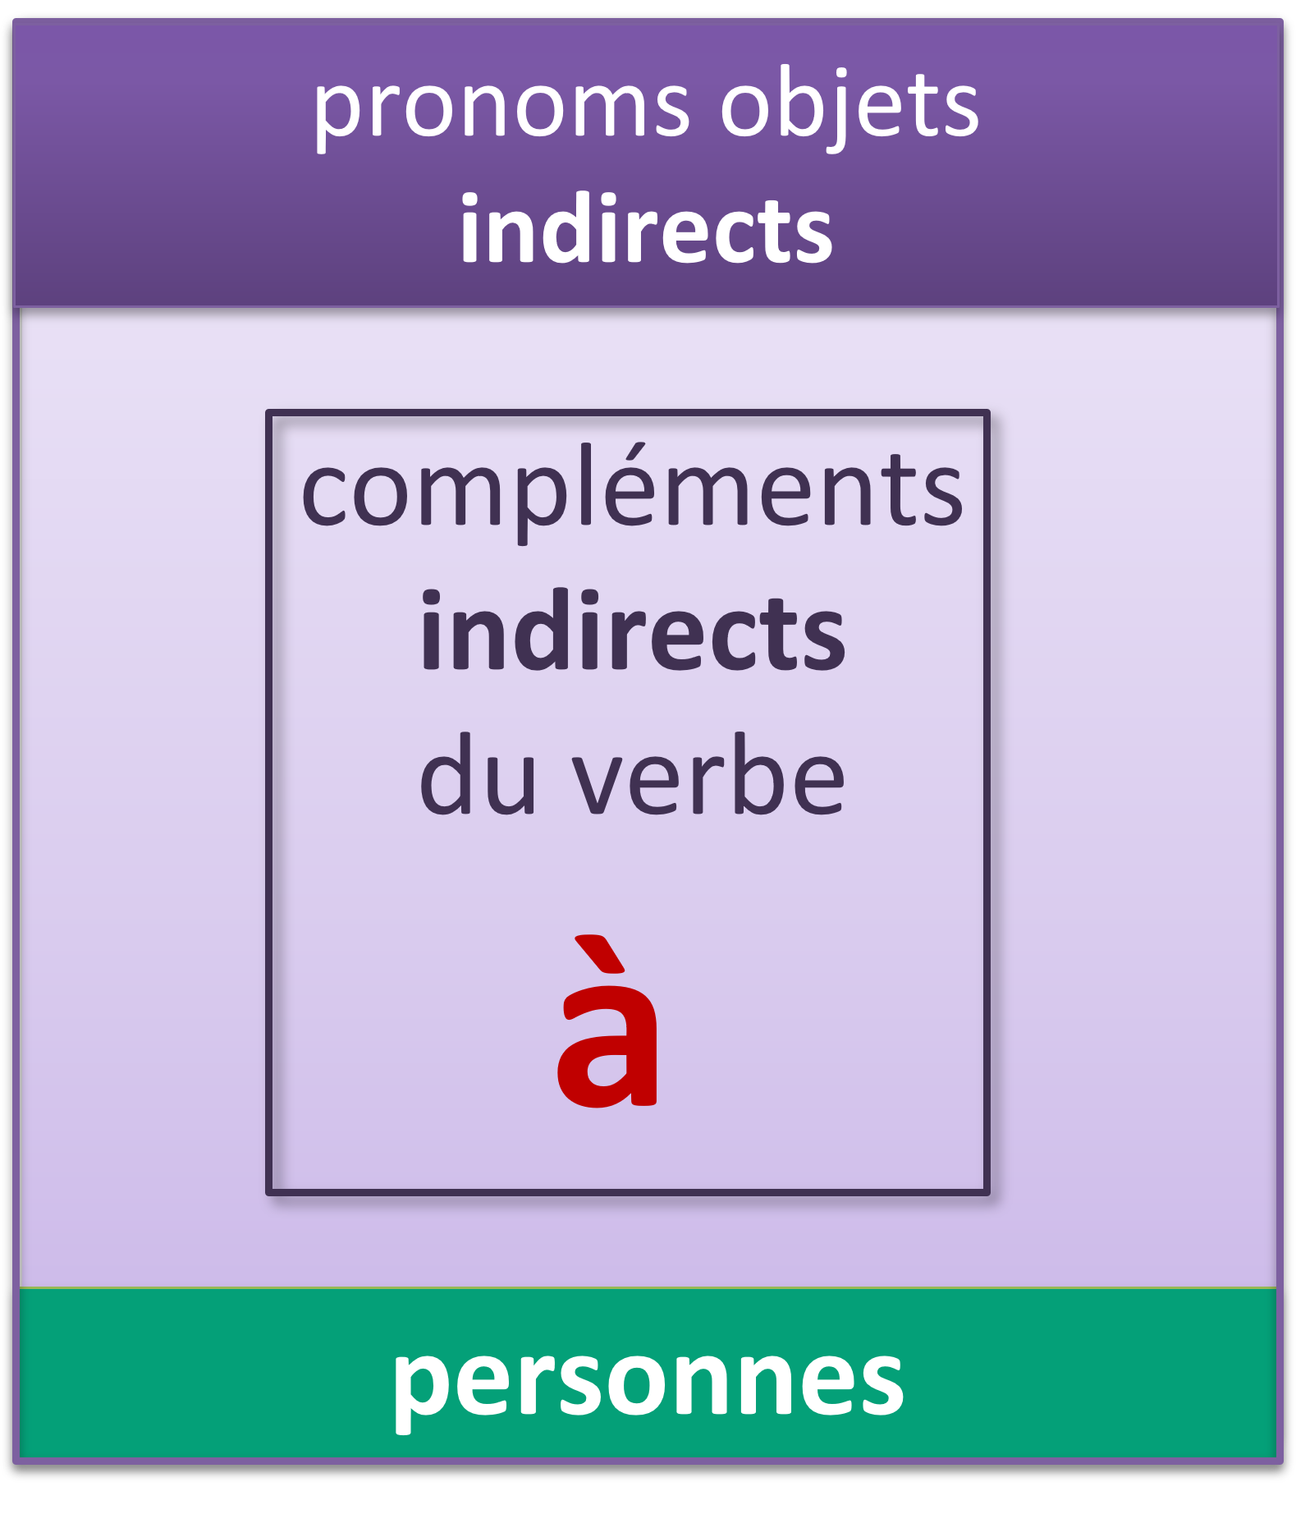
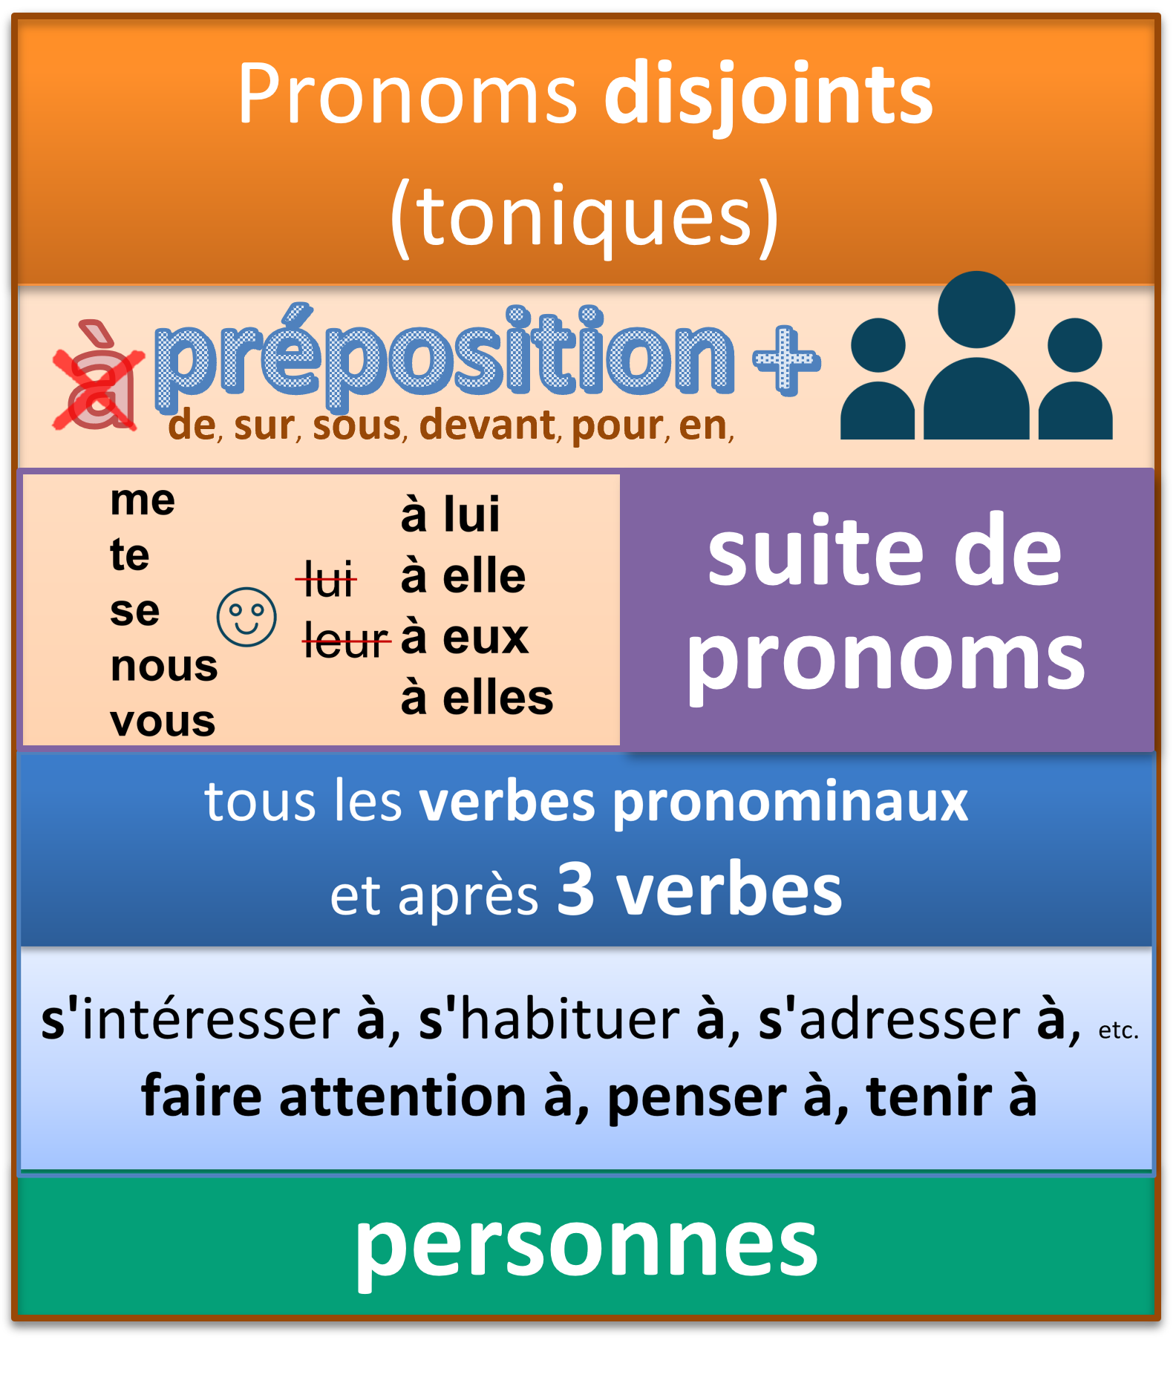
En résumé
J’écoute la fille
la radio.
→ Je l’écoute.
Elle écrit à ses parents.
→ Elle leur écrit.
Tu te moques de ton école.
→ Tu t’en moques.
Nous voyageons en France.
→ Nous y voyageons.
Il a besoin
de ses amis.
→ Il a besoin d'eux.
Je cherche
mes amies
mes souliers.
→ Je les cherche.
Elle manque à ses amis.
→ Elle leur manque.
– As-tu acheté du lait?
– J'en ai acheté.
Je m’habitue
à ma nouvelle vie.
→ Je m’y habitue.
Je te présente
à mes voisins.
→ Je te présente à eux.
– As-tu une nièce?
– J'en ai deux.
Je m’intéresse
à cette œuvre.
→ Je m’y intéresse.
Elle tient à ses parents. → Elle tient à eux.
Notes:
Résumons maintenant toutes les notions clés concernant l’emploi des pronoms en français.

Slide 3
Pronoms compléments directs (COD)
J’écoute la fille
la radio.
→ Je l’écoute.
Elle écrit à ses parents.
→ Elle leur écrit.
Tu te moques de ton école.
→ Tu t’en moques.
Nous voyageons en France.
→ Nous y voyageons.
Il a besoin
de ses amis.
→ Il a besoin d'eux.
Je cherche
mes amies
mes souliers.
→ Je les cherche.
Elle manque à ses amis.
→ Elle leur manque.
– As-tu acheté du lait?
– J'en ai acheté.
Je m’habitue
à ma nouvelle vie.
→ Je m’y habitue.
Je m’habitue
à mes voisins.
→ Je m’habitue à eux.
– As-tu une nièce?
– J'en ai deux.
Je m’intéresse
à cette œuvre.
→ Je m’y intéresse.
Elle tient à ses parents. → Elle tient à eux.
Notes:
Nous employons les pronoms directs avec un verbe direct (c'est-à-dire, un verbe sans préposition)
Ces pronoms peuvent remplacer les noms de personne et de chose
J’écoute la fille → Je l’écoute
J’écoute la radio. → Je l’écoute.
Je cherche mes amies (ou bien « je cherche mes souliers. ») → Je les cherche.

Slide 4
Pronoms compléments indirects (COI)
Elle écrit à ses parents.
→ Elle leur écrit.
J’écoute la fille
la radio.
→ Je l’écoute.
Tu te moques de ton école.
→ Tu t’en moques.
Nous voyageons en France.
→ Nous y voyageons.
Il a besoin
de ses amis.
→ Il a besoin d'eux.
Elle manque à ses amis.
→ Elle leur manque.
Je cherche
mes amies
mes souliers.
→ Je les cherche.
– As-tu acheté du lait?
– J'en ai acheté.
Je m’habitue
à ma nouvelle vie.
→ Je m’y habitue.
Je m’habitue
à mes voisins.
→ Je m’habitue à eux.
– As-tu une nièce?
– J'en ai deux.
Je m’intéresse
à cette œuvre.
→ Je m’y intéresse.
Elle tient à ses parents. → Elle tient à eux.
Notes:
Les pronoms compléments indirects remplacent les compléments indirects du verbe introduits par la préposition « à »
Ces pronoms remplacent seulement les personnes.
Par exemple, Elle écrit à ses parents. → Elle leur écrit. Elle manque à ses amis. → Elle leur manque.

Slide 5
Pronom « en »
Tu te moques de ton école.
→ Tu t’en moques.
– As-tu acheté du lait?
– J'en ai acheté.
J’écoute la fille
la radio.
→ Je l’écoute.
Elle écrit à ses parents.
→ Elle leur écrit.
Nous voyageons en France.
→ Nous y voyageons.
Il a besoin
de ses amis.
→ Il a besoin d'eux.
Je cherche
mes amies
mes souliers.
→ Je les cherche.
Elle manque à ses amis.
→ Elle leur manque.
Je m’habitue
à ma nouvelle vie.
→ Je m’y habitue.
Je m’habitue
à mes voisins.
→ Je m’habitue à eux.
– As-tu une nièce?
– J'en ai deux.
Je m’intéresse
à cette œuvre.
→ Je m’y intéresse.
Elle tient à ses parents. → Elle tient à eux.
Notes:
Le pronom « en » remplace le plus souvent les compléments introduits par la préposition « de »; dans ce cas il peut remplacer le nom de chose, le lieu;
Par exemple, Tu te moques de ton école. → Tu t’en moques.
– As-tu acheté du lait? – J'en ai acheté.
Attention, quand il s’agit de la quantité, on emploie aussi le pronom « en », même sans la préposition « de » et le pronom « en » dans ce cas peut également remplacer les personnes.
Comme dans l’exemple suivant : – As-tu une nièce? – J'en ai deux.

Slide 6
Pronom « y »
Nous voyageons en France.
→ Nous y voyageons.
Je m’habitue
à ma nouvelle vie.
→ Je m’y habitue.
J’écoute la fille
la radio.
→ Je l’écoute.
Elle écrit à ses parents.
→ Elle leur écrit.
Tu te moques de ton école.
→ Tu t’en moques.
Il a besoin
de ses amis.
→ Il a besoin d'eux.
Je cherche
mes amies
mes souliers.
→ Je les cherche.
Elle manque à ses amis.
→ Elle leur manque.
– As-tu acheté du lait?
– J'en ai acheté.
Je m’habitue
à mes voisins.
→ Je m’habitue à eux.
Je m’intéresse
à cette œuvre.
→ Je m’y intéresse.
– As-tu une nièce?
– J'en ai deux.
Elle tient à ses parents. → Elle tient à eux.
Notes:
Verbes avec préposition à / ou une autre préposition marquant le lieu
Seulement chose, lieu.
Par exemple, Nous voyageons en France. → Nous y voyageons.
Je m’habitue à ma nouvelle vie. → Je m’y habitue.
Je m’intéresse à cette œuvre. → Je m’y intéresse.

Slide 7
Pronoms toniques
Il a besoin
de ses amis.
→ Il a besoin d'eux.
Je te présente
à mes voisins.
→ Je te présente à eux.
J’écoute la fille
la radio.
→ Je l’écoute.
Elle écrit à ses parents.
→ Elle leur écrit.
Tu te moques de ton école.
→ Tu t’en moques.
Nous voyageons en France.
→ Nous y voyageons.
Je cherche
mes amies
mes souliers.
→ Je les cherche.
Elle manque à ses amis.
→ Elle leur manque.
– As-tu acheté du lait?
– J'en ai acheté.
Je m’habitue
à ma nouvelle vie.
→ Je m’y habitue.
Elle tient à ses parents. → Elle tient à eux.
– As-tu une nièce?
– J'en ai deux.
Je m’intéresse
à cette œuvre.
→ Je m’y intéresse.
Notes:
Les pronoms toniques s’emploient avec les verbes indirects (toute préposition possible entre le verbe et son complément, à l’exception de la préposition à). Les pronoms toniques remplacent uniquement les personnes
Il a besoin de ses amis. → Il a besoin d'eux.
Quelques exceptions à retenir :
La suite de pronoms à respecter. Les pronoms « me, te, se, nous et vous » s’emploient toujours avec un pronom tonique (nous ne pouvons pas les utiliser avec « lui » ou « leur »).
Je te présente à mes voisins. → Je te présente à eux. (nous ne pouvons pas dire « je te leur présente »)
N’oublions pas non plus les verbes pronominaux : s’habituer à, s’intéresser à, s’adresser à, etc. et les 3 verbes suivants : faire attention à, penser à, tenir à, après ces verbes on doit employer les pronoms toniques. Elle tient à ses parents. → Elle tient à eux.

Slide 8
En résumé
J’écoute la fille
la radio.
→ Je l’écoute.
Elle écrit à ses parents.
→ Elle leur écrit.
Tu te moques de ton école.
→ Tu t’en moques.
Nous voyageons en France.
→ Nous y voyageons.
Il a besoin
de ses amis.
→ Il a besoin d'eux.
Je cherche
mes amies
mes souliers.
→ Je les cherche.
Elle manque à ses amis.
→ Elle leur manque.
– As-tu acheté du lait?
– J'en ai acheté.
Je m’habitue
à ma nouvelle vie.
→ Je m’y habitue.
Je te présente
à mes voisins.
→ Je te présente à eux.
– As-tu une nièce?
– J'en ai deux.
Je m’intéresse
à cette œuvre.
→ Je m’y intéresse.
Elle tient à ses parents. → Elle tient à eux.
Notes:
Voici le sommaire de l’emploi de tous les pronoms compléments en français.

